Slide 1

校优干奖学金答辩
Photography Network is a free photo website for small and medium-sized enterprises, self-media, desig
答辩人：赵展
汇报时间：2023.9.25

Slide 2

行业PPT模板http://www.1ppt.com/hangye/
主要内容
1
学生工作汇报
CONTENT
2
对校优干的理解

Slide 3
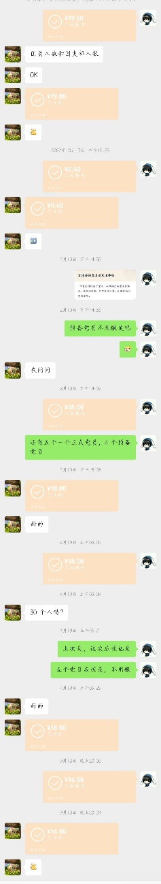
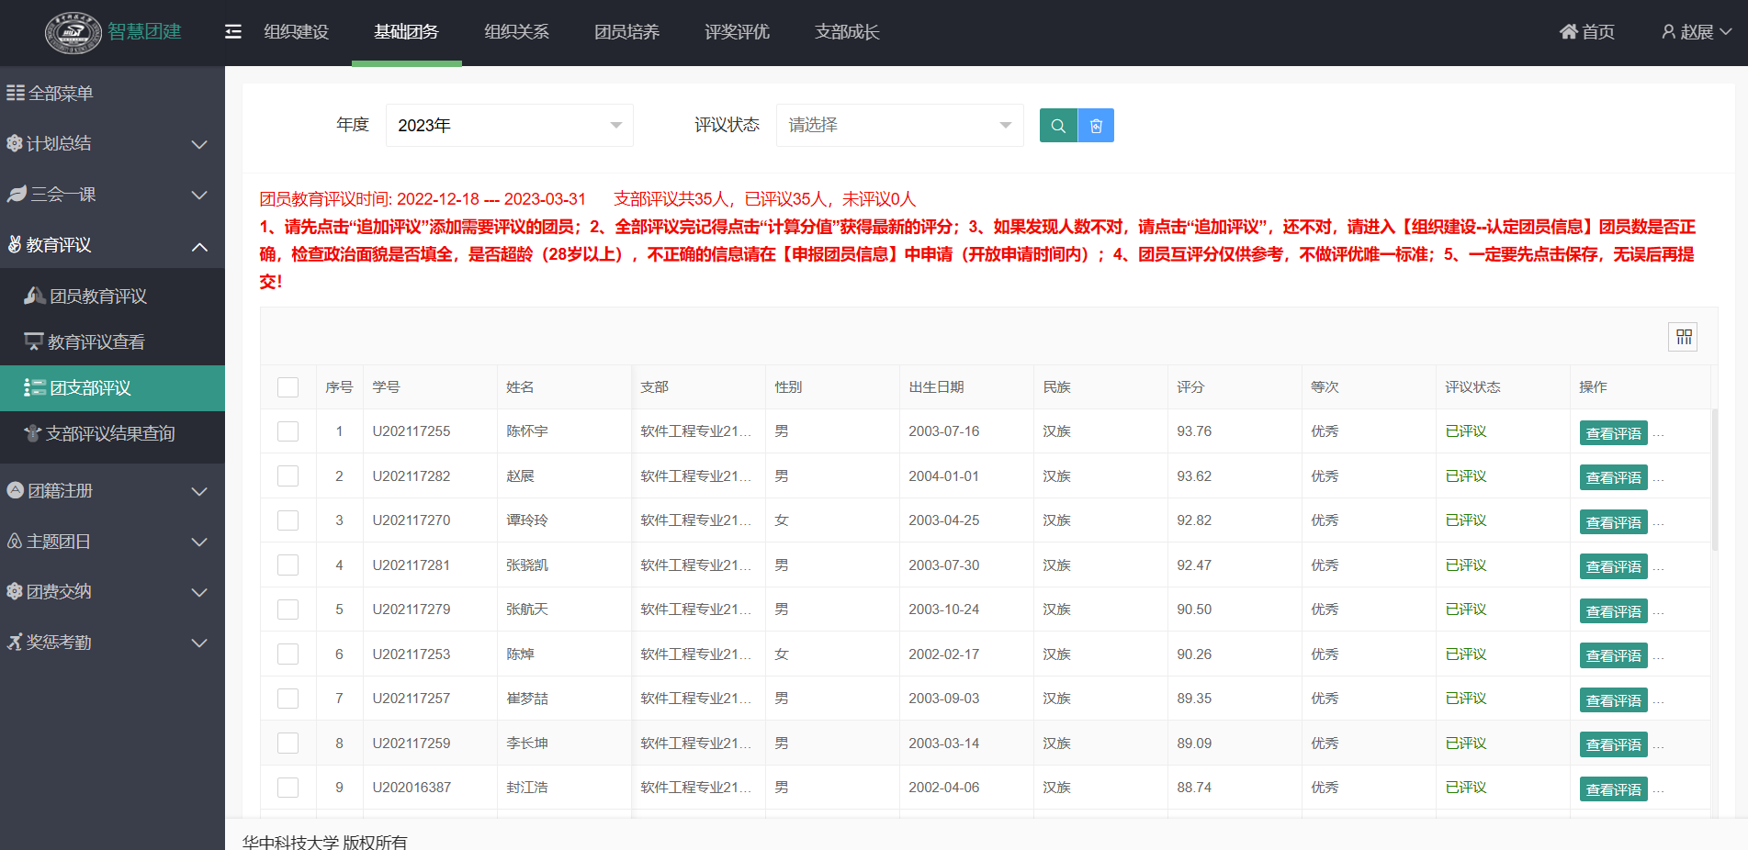
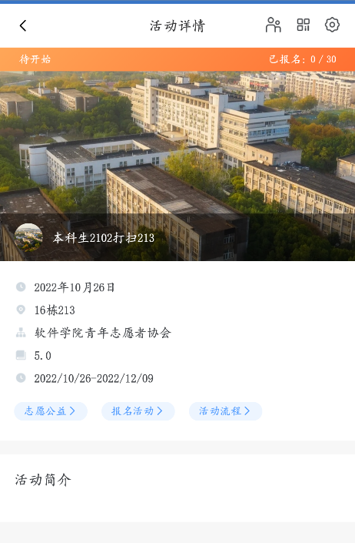
身为团支书：
1
团费、团会
2
青年大学习
3
团员管理（评议等）
4
组织志愿活动

Slide 4
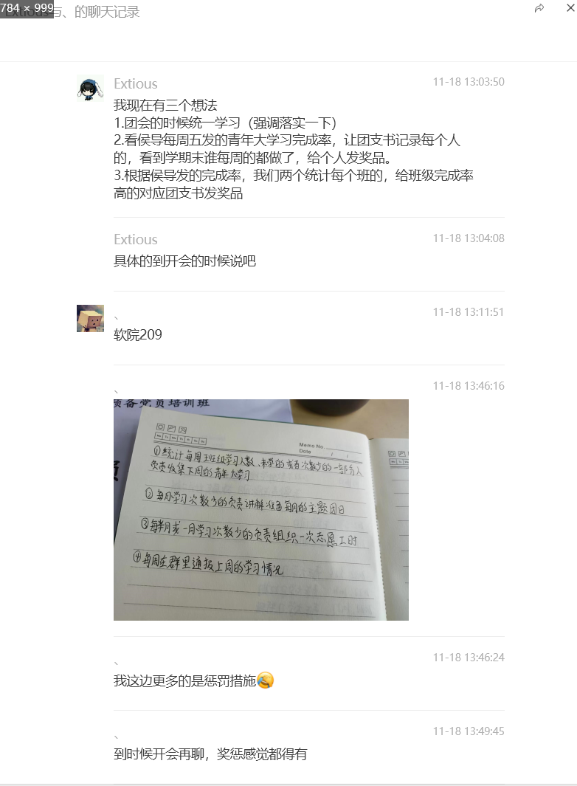
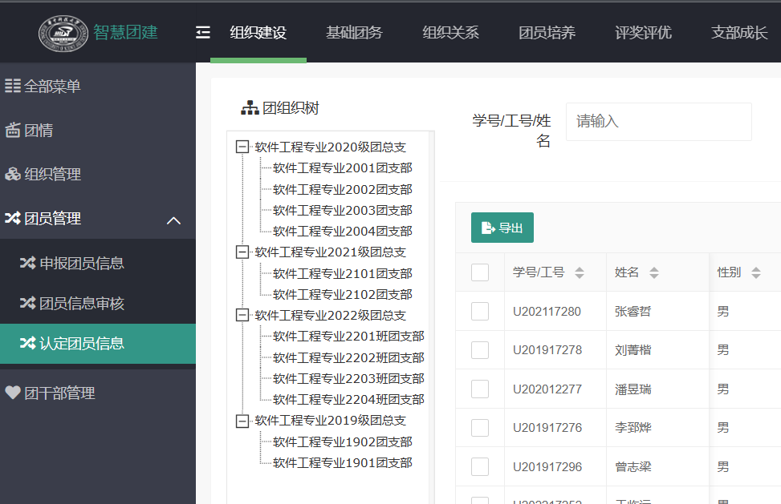
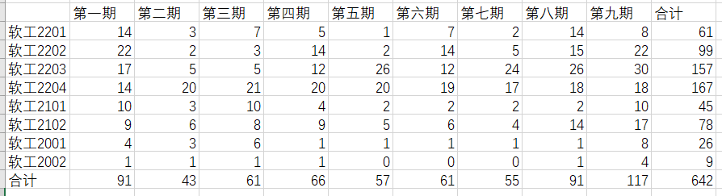
身为组织部副部：
1
青年大学习
2
团总支
3
团员管理（评议等）
4
组织活动
- 五四评优
- 趣味运动会

Slide 5
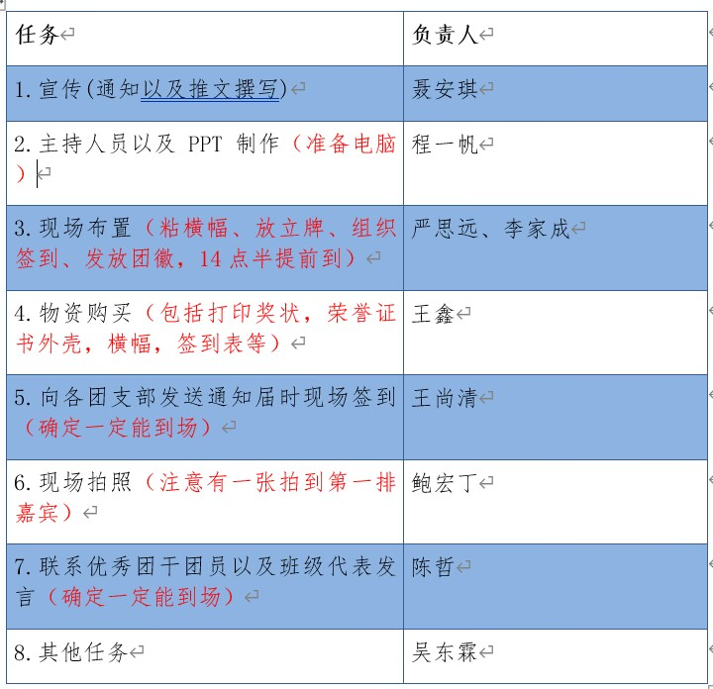
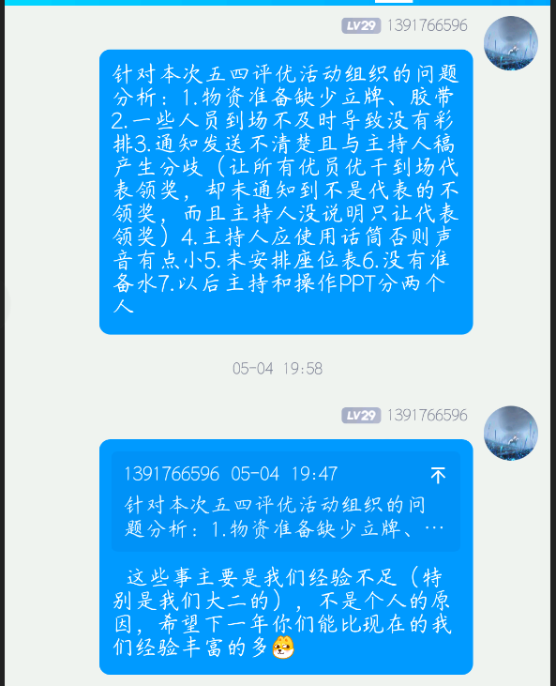
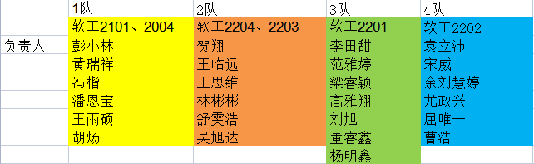
身为组织部副部：
1
青年大学习
2
团总支
3
团员管理（评议等）
4
组织活动
- 五四评优
- 趣味运动会

Slide 6
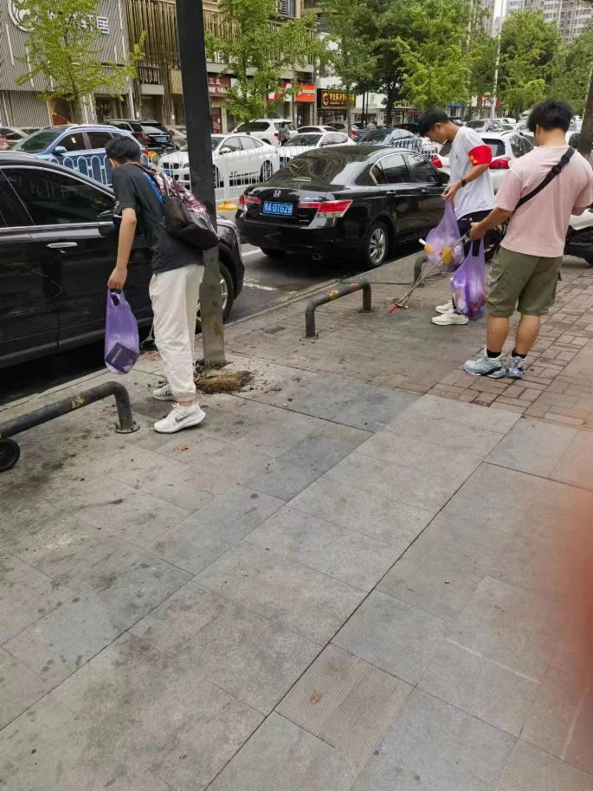
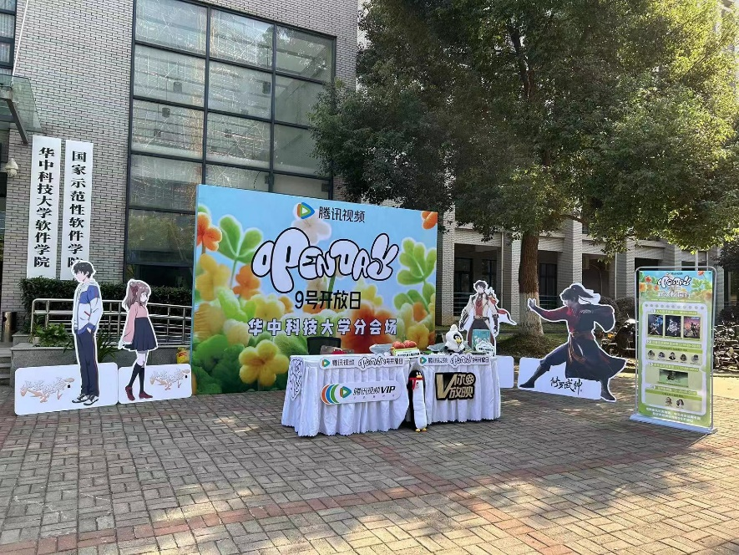
身为入党积极分子：
1
小组组长
2
主题党日
3
培训班顺利结业
4
参与志愿活动

Slide 7
身为软件学子：
1
大二加权成绩：21/77
2
加入软件学院足球队：作为首发参加华工杯
3
加入dian团队：做IM交互，serverless开发

Slide 8
对校优干的理解
积极做好学生工作
敢于担当、敢于领导
能力突出
乐于奉献，任劳任怨
起到模范带头作用

